Slide 1

PROJET ANALYTICS
HEME BIOTECH
Justine CABROL
Parcours Développeur d’application – Java
Projet n°2 : Débuggez une application Java
Présentation de l’application

Slide 2
Sommaire
Correction du code initial.
Comment remédier aux problèmes restants ?
Fonctionnement général de l’application et diagramme UML.
Détail des différentes classes du programme:
  A- Le main (AnalyticsCounter)
  B- La lecture et le tri des données (ISymptomReader et ReadSymptomDataFromFile)
  C- L’écriture des données dans le fichier de sortie (ISymptomWriter et WriteSymptomsInFile)
Améliorations possibles pour l’application.

Slide 3
Correction du code initial
public class AnalyticsCounter {
private static int headacheCount = 0; // initialize to 0
private static int rashCount = 0; // initialize to 0
private static int pupilCount = 0; // initialize to 0
public static void main(String[] args) {
// first get input
try {
BufferedReader reader = new BufferedReader (new FileReader("Project02Eclipse/symptoms.txt"));
String line = reader.readLine();
while (line != null) {
System.out.println("symptom from file: " + line);
if (line.equals("headache")) {
headacheCount++;
System.out.println("number of headaches: " + headacheCount);
}
else if (line.equals("rash")) {
rashCount++;
}
else if (line.contains("pupils")) {
pupilCount++;
}
line = reader.readLine(); // get another symptom
}
reader.close();
}
catch (IOException e) {
System.out.println("The specified file cannot be read. Please verify its existence and its location.");
}
// next generate output
try {
FileWriter writer = new FileWriter ("result.out");
writer.write("headache: " + headacheCount + "\n");
writer.write("rash: " + rashCount + "\n");
writer.write("dilated pupils: " + pupilCount + "\n");
writer.close();
}
catch (IOException e) {
System.out.println("Impossible to create the file result.out or to write inside.");
}
}
public class AnalyticsCounter {
private static int headacheCount = 0; // initialize to 0
private static int rashCount = 0; // initialize to 0
private static int pupilCount = 0; // initialize to 0
public static void main(String args[]) throws Exception {
// first get input
BufferedReader reader = new BufferedReader (new FileReader("symptoms.txt"));
String line = reader.readLine();
int i = 0; // set i to 0
int headCount = 0; // counts headaches
while (line != null) {
i++; // increment i
System.out.println("symptom from file: " + line);
if (line.equals("headache")) {
headCount++;
System.out.println("number of headaches: " + headCount);
}
else if (line.equals("rush")) {
rashCount++;
}
else if (line.contains("pupils")) {
pupilCount++;
}
line = reader.readLine(); // get another symptom
}
// next generate output
FileWriter writer = new FileWriter ("result.out");
writer.write("headache: " + headacheCount + "\n");
writer.write("rash: " + rashCount + "\n");
writer.write("dialated pupils: " + pupilCount + "\n");
writer.close();
}
}
Problème d’utilisation de variable : deux variables différentes pour compter la même chose.
Problème d’utilisation de variable : variable inutile.
Pas de gestion des exceptions.
Erreur de frappe qui empêche de retrouver l’élément recherché.
Flux d’entrée ouvert et non refermé.
Chemin partiel pour accéder au fichier nécessaire.
Le code proposé initialement comporte des problèmes, le programme ne se déroule pas correctement et ne fait pas ce qui est attendu…
Commençons par corriger les erreurs afin de faire fonctionner le code proposé.

Slide 4
Correction du code initial
Après ces corrections, le code fonctionne mais des problèmes persistent:
Lecture de seulement trois symptômes prédéfinis, pas de possibilité de comptabiliser de nouveaux symptômes.
Les symptômes sont bien écrits dans le fichier result.out mais pas classés dans l’ordre alphabétique.
Le code est écrit dans une classe unique, le main, il n’y a pas de différentes classes pour les différentes fonctionnalités.
Caroline propose de commencer à remédier à ce problème avec une interface implémentée par une classe dédiée à la lecture et récupération des symptômes…
Cependant la solution proposée ne permet pas de répondre entièrement aux attentes du cahier des charges comme nous allons le voir dans la diapositive suivante.

Slide 5
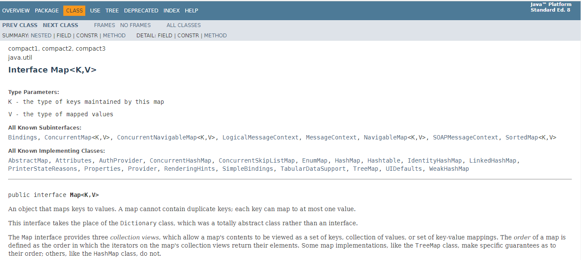
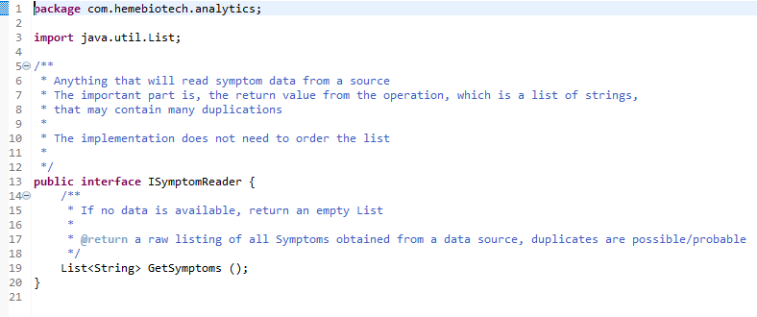
Comment remédier aux problèmes restants ?
Tous les symptômes sont bien lus et récupérés. Ils sont retournés dans une liste.
Il va donc y avoir des doublons, les mêmes symptômes seront répétés plusieurs fois…
La liste ne sera pas ordonnée.
L’utilisation d’un objet de type Map semble permettre d’obtenir le résultat recherché puisqu’il permet d’associer une clé à une valeur, on peut donc utiliser le nom du symptôme comme clé afin d’éviter les doublons…
A première vue une HashMap semble correspondre mais elle présente ensuite des problèmes pour récupérer les données stockées et les classer dans l’ordre alphabétique.
Finalement la TreeMap semble le plus adapté puisque les données sont directement ordonnées, donc les symptômes seront mis dans l’ordre alphabétique sans avoir besoin de parcourir à nouveau les données.
Cependant l’application doit, à la fin, ne plus avoir de doublons, chaque symptôme devra apparaître une seule fois avec son nombre d’occurrences…
Le problème est donc que le programme devra parcourir encore une fois l’ensemble des données pour supprimer les doublons… Il serait plus efficace de trouver une solution pour ne parcourir les données qu’une seule fois…
Voici l’interface proposée par Caroline pour la lecture et la récupération des différents symptômes:

Slide 6
Fonctionnement général de l’application et diagramme uml.
Finalement l’application comportera:
Une interface implémentée par une classe pour lire les symptômes dans un fichier et les ranger dans une TreeMap. Les symptômes seront automatiquement classés dans l’ordre alphabétique, ils ne pourront pas être répétés et leur nombre d’apparitions sera comptabilisé.
Une interface implémentée par une classe pour écrire les données de la TreeMap dans un fichier. Chaque symptôme sera écrit sur une ligne avec son nombre d’occurrences. Les symptômes seront dans l’ordre alphabétique.
Une classe Main qui permettra de faire appel aux fonctions des classes citées.

Slide 7
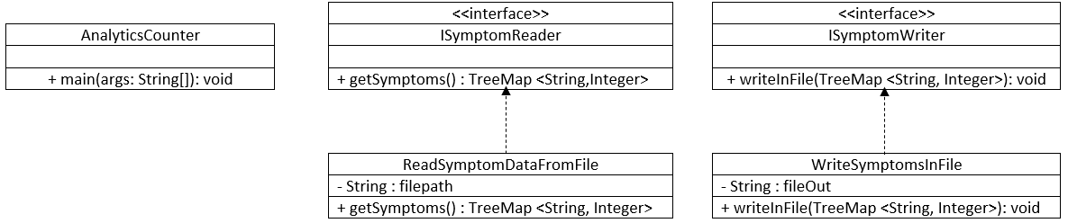
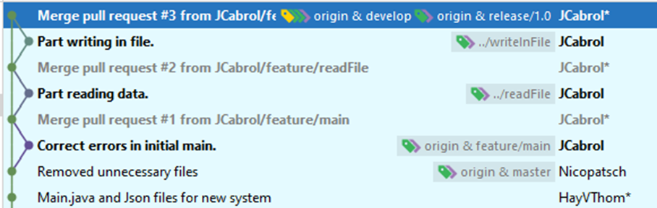
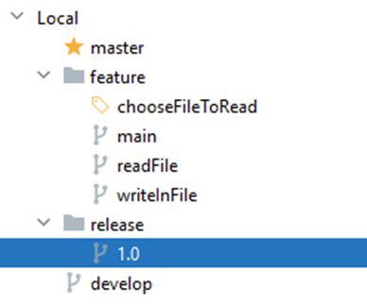
Fonctionnement général de l’application et diagramme uml.
Nous obtenons donc le diagramme de classes UML suivant:
Le code de l’application est disponible sur GitHub : lien
Utilisation de GitFlow :
Une branche feature dédiée à chaque fonctionnalité a été créée puis mergée sur la branche develop lorsque celle-ci a été terminée.
A la fin, une branche release a été créée pour y mettre le code final.

Slide 8
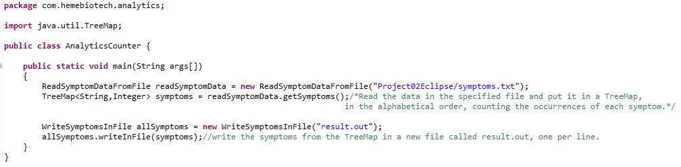
Détail des différentes classes du programme :
  A- Le main (AnalyticsCounter)
Le programme se contente d’indiquer le fichier dans lequel les symptômes doivent être lus et celui dans lequel écrire les résultats en faisant appel aux fonctions des classes dédiées à la lecture et à l’écriture des données.

Slide 9
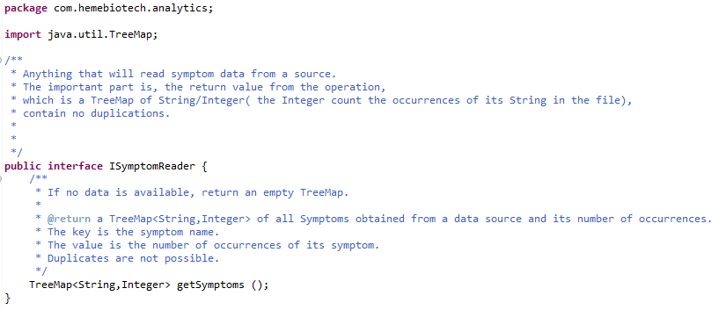
Détail des différentes classes du programme :
  B- La lecture et le tri des données (ISymptomReader et ReadSymptomDataFromFile)
Dans l’interface nous pouvons voir que le programme doit utiliser une TreeMap.
La clé sera le nom du symptôme, il ne pourra pas être répété.
La valeur sera le nombre de fois où ce symptôme apparaît dans le fichier lu.

Slide 10
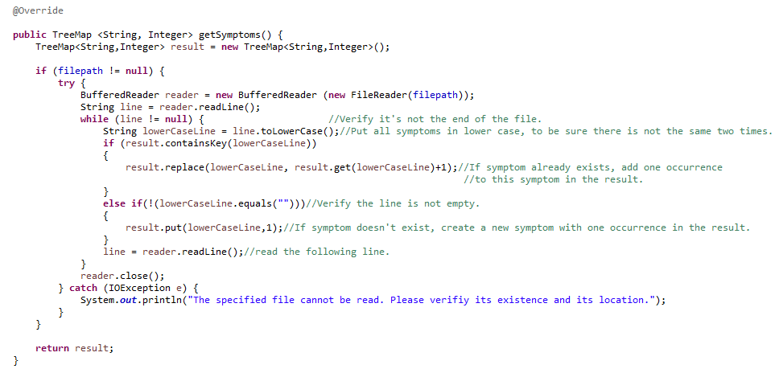
Détail des différentes classes du programme :
  B- La lecture et le tri des données (ISymptomReader et ReadSymptomDataFromFile)
Dans le cas contraire, lorsqu’un nouveau symptôme est lu, il est rajouté dans la TreeMap, la valeur 1 lui est attribuée pour indiquer que ce symptôme n’a été rencontré qu’une fois.
Lorsqu’un symptôme déjà rencontré est lu, on augmente sa valeur de 1 pour comptabiliser le nombre d’occurrences.
Tout les noms de symptômes sont mis en minuscules afin d’éviter les répétitions dues aux différences de casse. Les lignes vides sont ignorées.
Enfin le programme renvoie la TreeMap ainsi crée. Elle pourra donc être utilisée par les autres classes de l’application.
La boucle « while » permet de parcourir le fichier ligne par ligne et s’arrête à la fin du fichier.
Dans la classe ReadSymptomsDataFromFile nous regardons la fonction getSymptom() qui permet de lire le fichier et de classer les éléments dans la TreeMap.

Slide 11
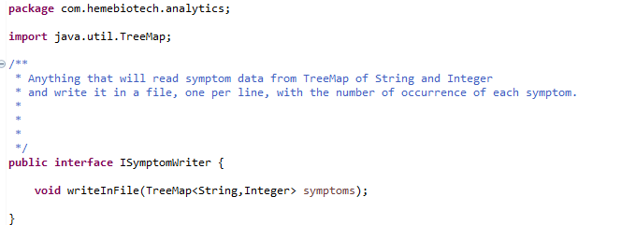
Détail des différentes classes du programme :
  C- L’écriture des données dans le fichier de sortie
  (ISymptomWriter et WriteSymptomsInFile)
L’interface nous indique que nous allons utiliser une fonction qui lit les données de la TreeMap et qui les écrit dans un fichier de sortie.
Il y aura un symptôme par ligne avec son nombre d’apparitions.

Slide 12
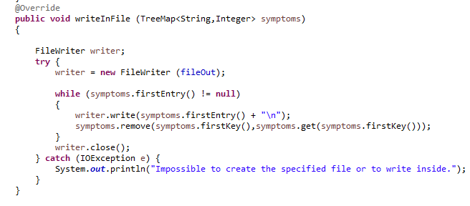
Détail des différentes classes du programme :
  C- L’écriture des données dans le fichier de sortie
  (ISymptomWriter et WriteSymptomsInFile)
Puis il provoque un retour à la ligne pour que chaque symptôme soit sur une ligne différente.
Il efface ensuite ce symptôme de la TreeMap, ainsi le premier symptôme sera le symptôme suivant et l’espace désormais inutile est libéré.
Dans la classe, nous regardons la fonction WriteInFile qui écrit dans le fichier de sortie. Cette fonction prend en paramètre une TreeMap qui sera fournie par le Main (celle créée lors de la lecture des données).
Les symptômes étant déjà dans l’ordre alphabétique, le programme récupère ensuite le premier symptôme de la TreeMap et son nombre d’apparitions, puis les écrit dans le fichier de sortie.
Lorsqu’il n’y a plus rien dans la TreeMap, on sort de la boucle et le programme se termine.
Le programme commence par créer le fichier de sortie.

Slide 13
Améliorations possibles pour l’application
Afin de donner une plus grande portée à cette application, on pourrait:
Lire plusieurs fichiers contenant des symptômes.
Ouvrir une boite de dialogue avec l’utilisateur afin qu’il définisse le ou les fichiers à lire plutôt que de les rentrer en amont dans le programme.
Compléter le fichier result.out avec les résultats obtenus au fur et à mesure en lisant de nouveaux fichiers plutôt que de créer un nouveau fichier à chaque fois, les données récoltées seraient ainsi plus complètes.
On pourrait aussi les stocker dans une base de données pour pouvoir les réutiliser
aisément par la suite avec d’autres programmes.
Voici le code que je propose pour mettre en œuvre certaines de ces améliorations: lien

